Slide 1

Guia prático de SQL para Ciência de Dados

Slide 2
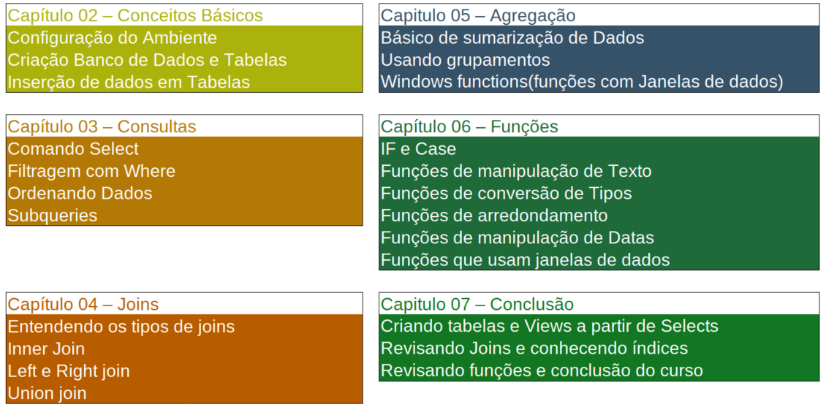
Estrutura do Curso

Slide 3
Query Exemplo
SELECT <DISTINC>
<COLUNAS SEPARADAS POR VIRGULA> FROM <TABELA>
<INNER|LEFT|RIGHT|CROSS JOIN> <TABELA> <ON (<CONDICAO>)>
<WHERE (<CONDICAO>)>
<GROUP BY <NOME DAS COLUNAS>>
<HAVING> <CONDICAO ENVOLVENDO COLUNAS AGREGADAS>
<ORDER BY> <NOME DAS COLUNAS>
<UNION>
Significado de cada item:
SELECT = Selecionar, consultar.
FROM = Tabela de origem
<INNER|LEFT|RIGHT|CROSS JOIN> = Os tipos de joins, seguido pela tabela a ser incluida na consulta, e a condicao (ON)
<WHERE = Eventual filtro.
<GROUP BY = Eventual agrupamento, quando usando funções agregadas.
<HAVING> = Eventual filtro, quando envolve colunas agregadas.
<ORDER BY> = Eventual ordenação(classificacao) das colunas.
<UNION> = Eventual união de saidas, no caso se colocar outro SELECT depois deste.
Elementos entre <> são opcionais numa query, ou parametros do comando anterior

Slide 4
Links uteis
Download Mysql:
https://dev.mysql.com/downloads/installer/
Download Visual Studio Redistributed 2019(Caso de erro de instalação no mysql):
https://support.microsoft.com/en-us/topic/the-latest-supported-visual-c-downloads-2647da03-1eea-4433-9aff-95f26a218cc0
Documentação das Funções Built-in do Mysql:
https://dev.mysql.com/doc/refman/8.0/en/built-in-function-reference.html

Slide 5
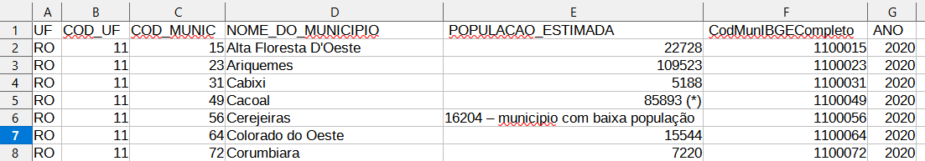
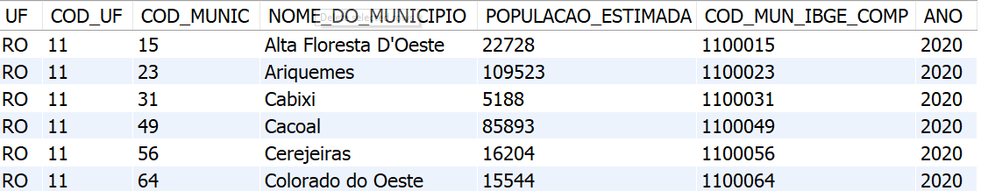
Tabela vs Planilha
Planilha
Tabela

Slide 6
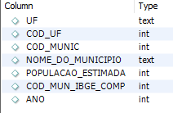
Tabela vs Planilha
Tabela
Tipos de dados das colunas

Slide 7
Tipos de Variáveis
Tipo de Variáveis | Tipo de Dados | Subdivisões
Text, também chamada de String | Texto Exemplos: “Casa”, “Bola”, “123”, “CA5A” | CHAR (Texto tam. fixo) VARCHAR (Texto) TEXT (Texto maior) ...
Numeric | Números Exemplos: 123, 454561, -15151, 0.156165161 | TINYINT (inteiro pequeno) INT (Inteiro) BIGINT (Inteiro grande) FLOAT (Decimal) DOUBLE (Decimal) ...
Date/Time, também chamado de timestamp | Data/Hora Exemplo: 2022-02-23 17:00:59 | DATE (Data) TIME (Hora) DATETIME (Data/Hora) TIMESTAMP (Data/Hora) ...

Slide 8
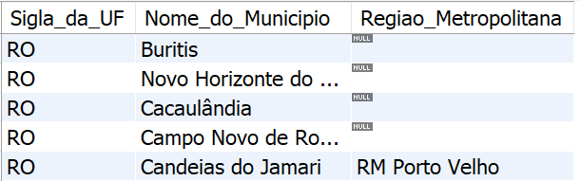
Cuidado com Valores NULL
Tabela
NULL = Ausência de valor, independente do tipo. Também chamado de “Missing” em algumas linguagens
NULL é diferente de 0 ou “ ”

Slide 9
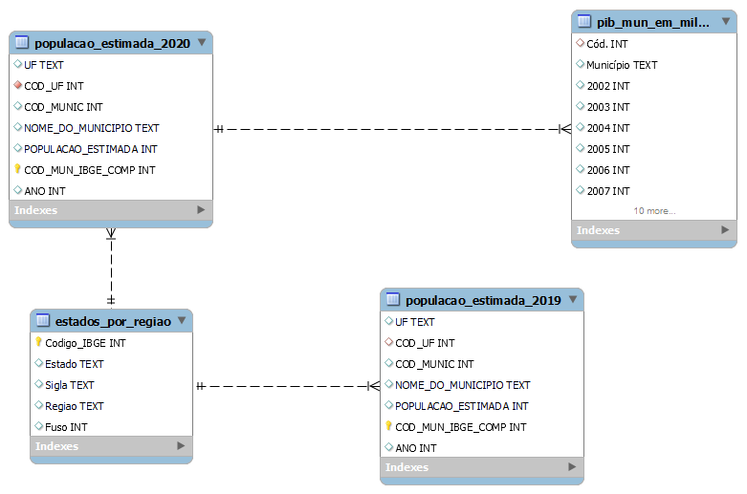
Um Banco de Dados
FK
FK
PK
PK
FK
PK
Bancos de dados ou bases de dados são conjuntos de arquivos relacionados entre si com registros sobre pessoas, lugares ou coisas. São coleções organizadas de dados que se relacionam de forma a criar algum sentido e dar mais eficiência durante uma pesquisa ou estudo científico.
Definição prática: Um conjunto de tabelas que se relacionam entre sí, armazenadas na mesma base de dados.

Slide 10
Relacionamento entre Tabelas
FK
FK
PK
PK
FK
PK
PK = Primary Key (Chave Primária) – Identificador único do registro de uma tabela
FK = Foreign Key (Chave Estrangeira) - Permite a referência a registros oriundos de outras tabelas

Slide 11
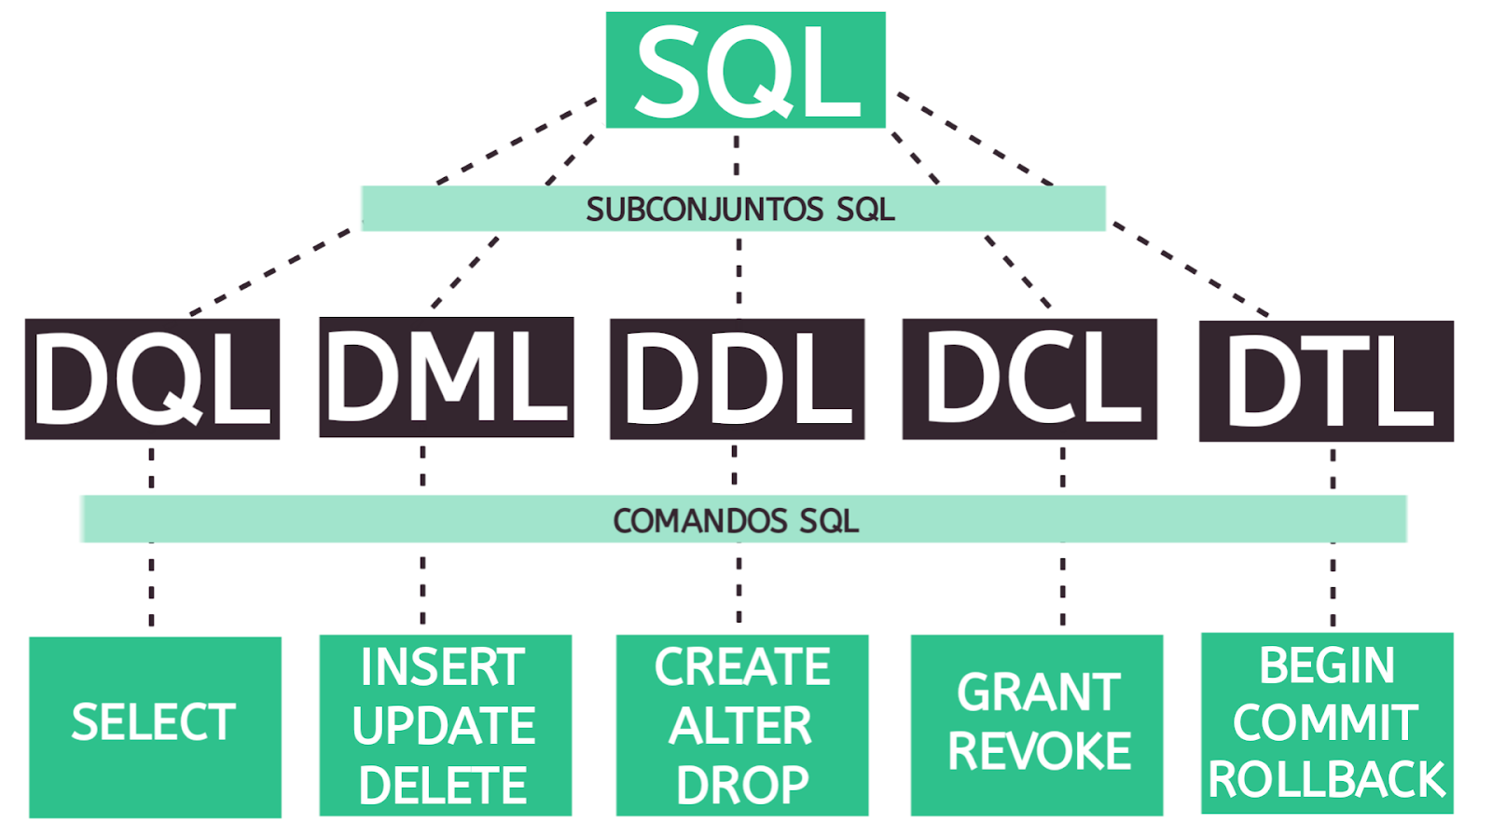
FK
FK
PK
PK
FK
PK
SQL: Structured Query Language, ou Linguagem de Consultas Estruturada
DQL: linguagem de consulta de dados
DML: linguagem de manipulação de dados
DDL: linguagem de definição de dados
DCL: linguagem de controle de dados
DTL ou TCL: linguagem de transação de dados

Slide 12

Alguns SGDB do mercado
FK
PK
PK
FK
SGDB: Sistemas Gerenciadores de Banco de Dados

Slide 13
Operadores de Comparação
Símbolo | Mnemonic Equivalente | Definição | Exemplo
= |  | Igual a | a=3
<> |  | Não é igual a | a ne “B”
!= |  | Não é igual a
> |  | Maior que | num>5
< |  | Menor que | num<8
>= |  | Maior ou igual a | vendas>=300
<= |  | Menor ou igual a | vendas<=100
 | IN | Igual a um da lista | num in (3, 4, 5)
IS NULL | IS NULL | É nulo(Ausente)
IS NOT NULL | IS NOT NULL | Nâo é nulo(Ausente)
 | BETWEEN | Entre X e Y | A IS BETWEEN X AND Y
 | LIKE | Parece com | A LIKE “*ASA”
 | NOT LIKE | Não parece com | A NOT LIKE “*ASA”

Slide 14
Operadores Lógicos e Aritméticos
Símbolo | Equivalente | Definição | Exemplo
&& | AND | E | (a>b && c>d)
|| | OR | OU | (a>b or c>d)
! | NOT | Não(Negação) | not(a>b)
Símbolo | Definitição
% | Módulo
* | Multiplicação
/ | Divisão
+ | Adição
- | Subtração

Slide 15
Lista de Funções de Agregação
AVG média aritmética
MAX maior valor
MIN menor valor
SUM soma dos valores
COUNT número de valores não nulos
STD desvio padrão
VAR_POP variância

Slide 16
Tipos de Joins
Especifica o relacionamento entre tabelas
Tabela A
A.Nome = B.Nome
Tabela B
Nome | Sexo
JOAO PEDRO | M
MARIA SILVA | F
MARCOS CASTRO | M
MARIANA ALMEIDA | F
Nome | UF
JOAO PEDRO | SP
MARCOS PAULO | BA
MARCOS CASTRO | DF
MARIA TORRES | AM
PEDRO TORRES | RS
Inner Join
Inner Join
B
A
B
A
Left Join
Right Join
A.Nome | A.Sexo | B.UF
JOAO PEDRO | M | SP
MARCOS CASTRO | M | DF
A
B
A
B
A.Nome | A.Sexo | B.UF
JOAO PEDRO | M | SP
MARIA SILVA | F
MARCOS CASTRO | M | DF
MARIANA ALMEIDA | F
B.Nome | A.Sexo | B.UF
JOAO PEDRO | M | SP
MARCOS PAULO |  | BA
MARCOS CASTRO | M | DF
MARIA TORRES |  | AM
PEDRO TORRES |  | RS

Slide 17
Tipos de Joins
Especifica o relacionamento entre tabelas
Cross Join
X
Tabela A
Tabela B
Nome | Sexo
JOAO PEDRO | M
MARIA SILVA | F
MARCOS CASTRO | M
MARIANA ALMEIDA | F
Nome | UF
JOAO PEDRO | SP
MARCOS PAULO | BA
MARCOS CASTRO | DF
MARIA TORRES | AM
PEDRO TORRES | RS
A
B
Full Outer Join
A.Nome | B.Nome | A.Sexo | B.UF
JOAO PEDRO | JOAO PEDRO | M | SP
JOAO PEDRO | MARCOS CASTRO | M | DF
JOAO PEDRO | MARCOS PAULO | M | BA
JOAO PEDRO | MARIA TORRES | M | AM
JOAO PEDRO | PEDRO TORRES | M | RS
MARCOS CASTRO | JOAO PEDRO | M | SP
MARCOS CASTRO | MARCOS CASTRO | M | DF
MARCOS CASTRO | MARCOS PAULO | M | BA
MARCOS CASTRO | MARIA TORRES | M | AM
MARCOS CASTRO | PEDRO TORRES | M | RS
MARIA SILVA | JOAO PEDRO | F | SP
MARIA SILVA | MARCOS CASTRO | F | DF
MARIA SILVA | MARCOS PAULO | F | BA
MARIA SILVA | MARIA TORRES | F | AM
MARIA SILVA | PEDRO TORRES | F | RS
MARIANA ALMEIDA | JOAO PEDRO | F | SP
MARIANA ALMEIDA | MARCOS CASTRO | F | DF
MARIANA ALMEIDA | MARCOS PAULO | F | BA
MARIANA ALMEIDA | MARIA TORRES | F | AM
MARIANA ALMEIDA | PEDRO TORRES | F | RS
A.Nome = B.Nome
A
B
A.Nome | B.Nome | A.Sexo | B.UF
 | MARCOS PAULO |  | BA
 | MARIA TORRES |  | AM
 | PEDRO TORRES |  | RS
JOAO PEDRO | JOAO PEDRO | M | SP
MARCOS CASTRO | MARCOS CASTRO | M | DF
MARIA SILVA |  | F
MARIANA ALMEIDA |  | F

